Slide 1
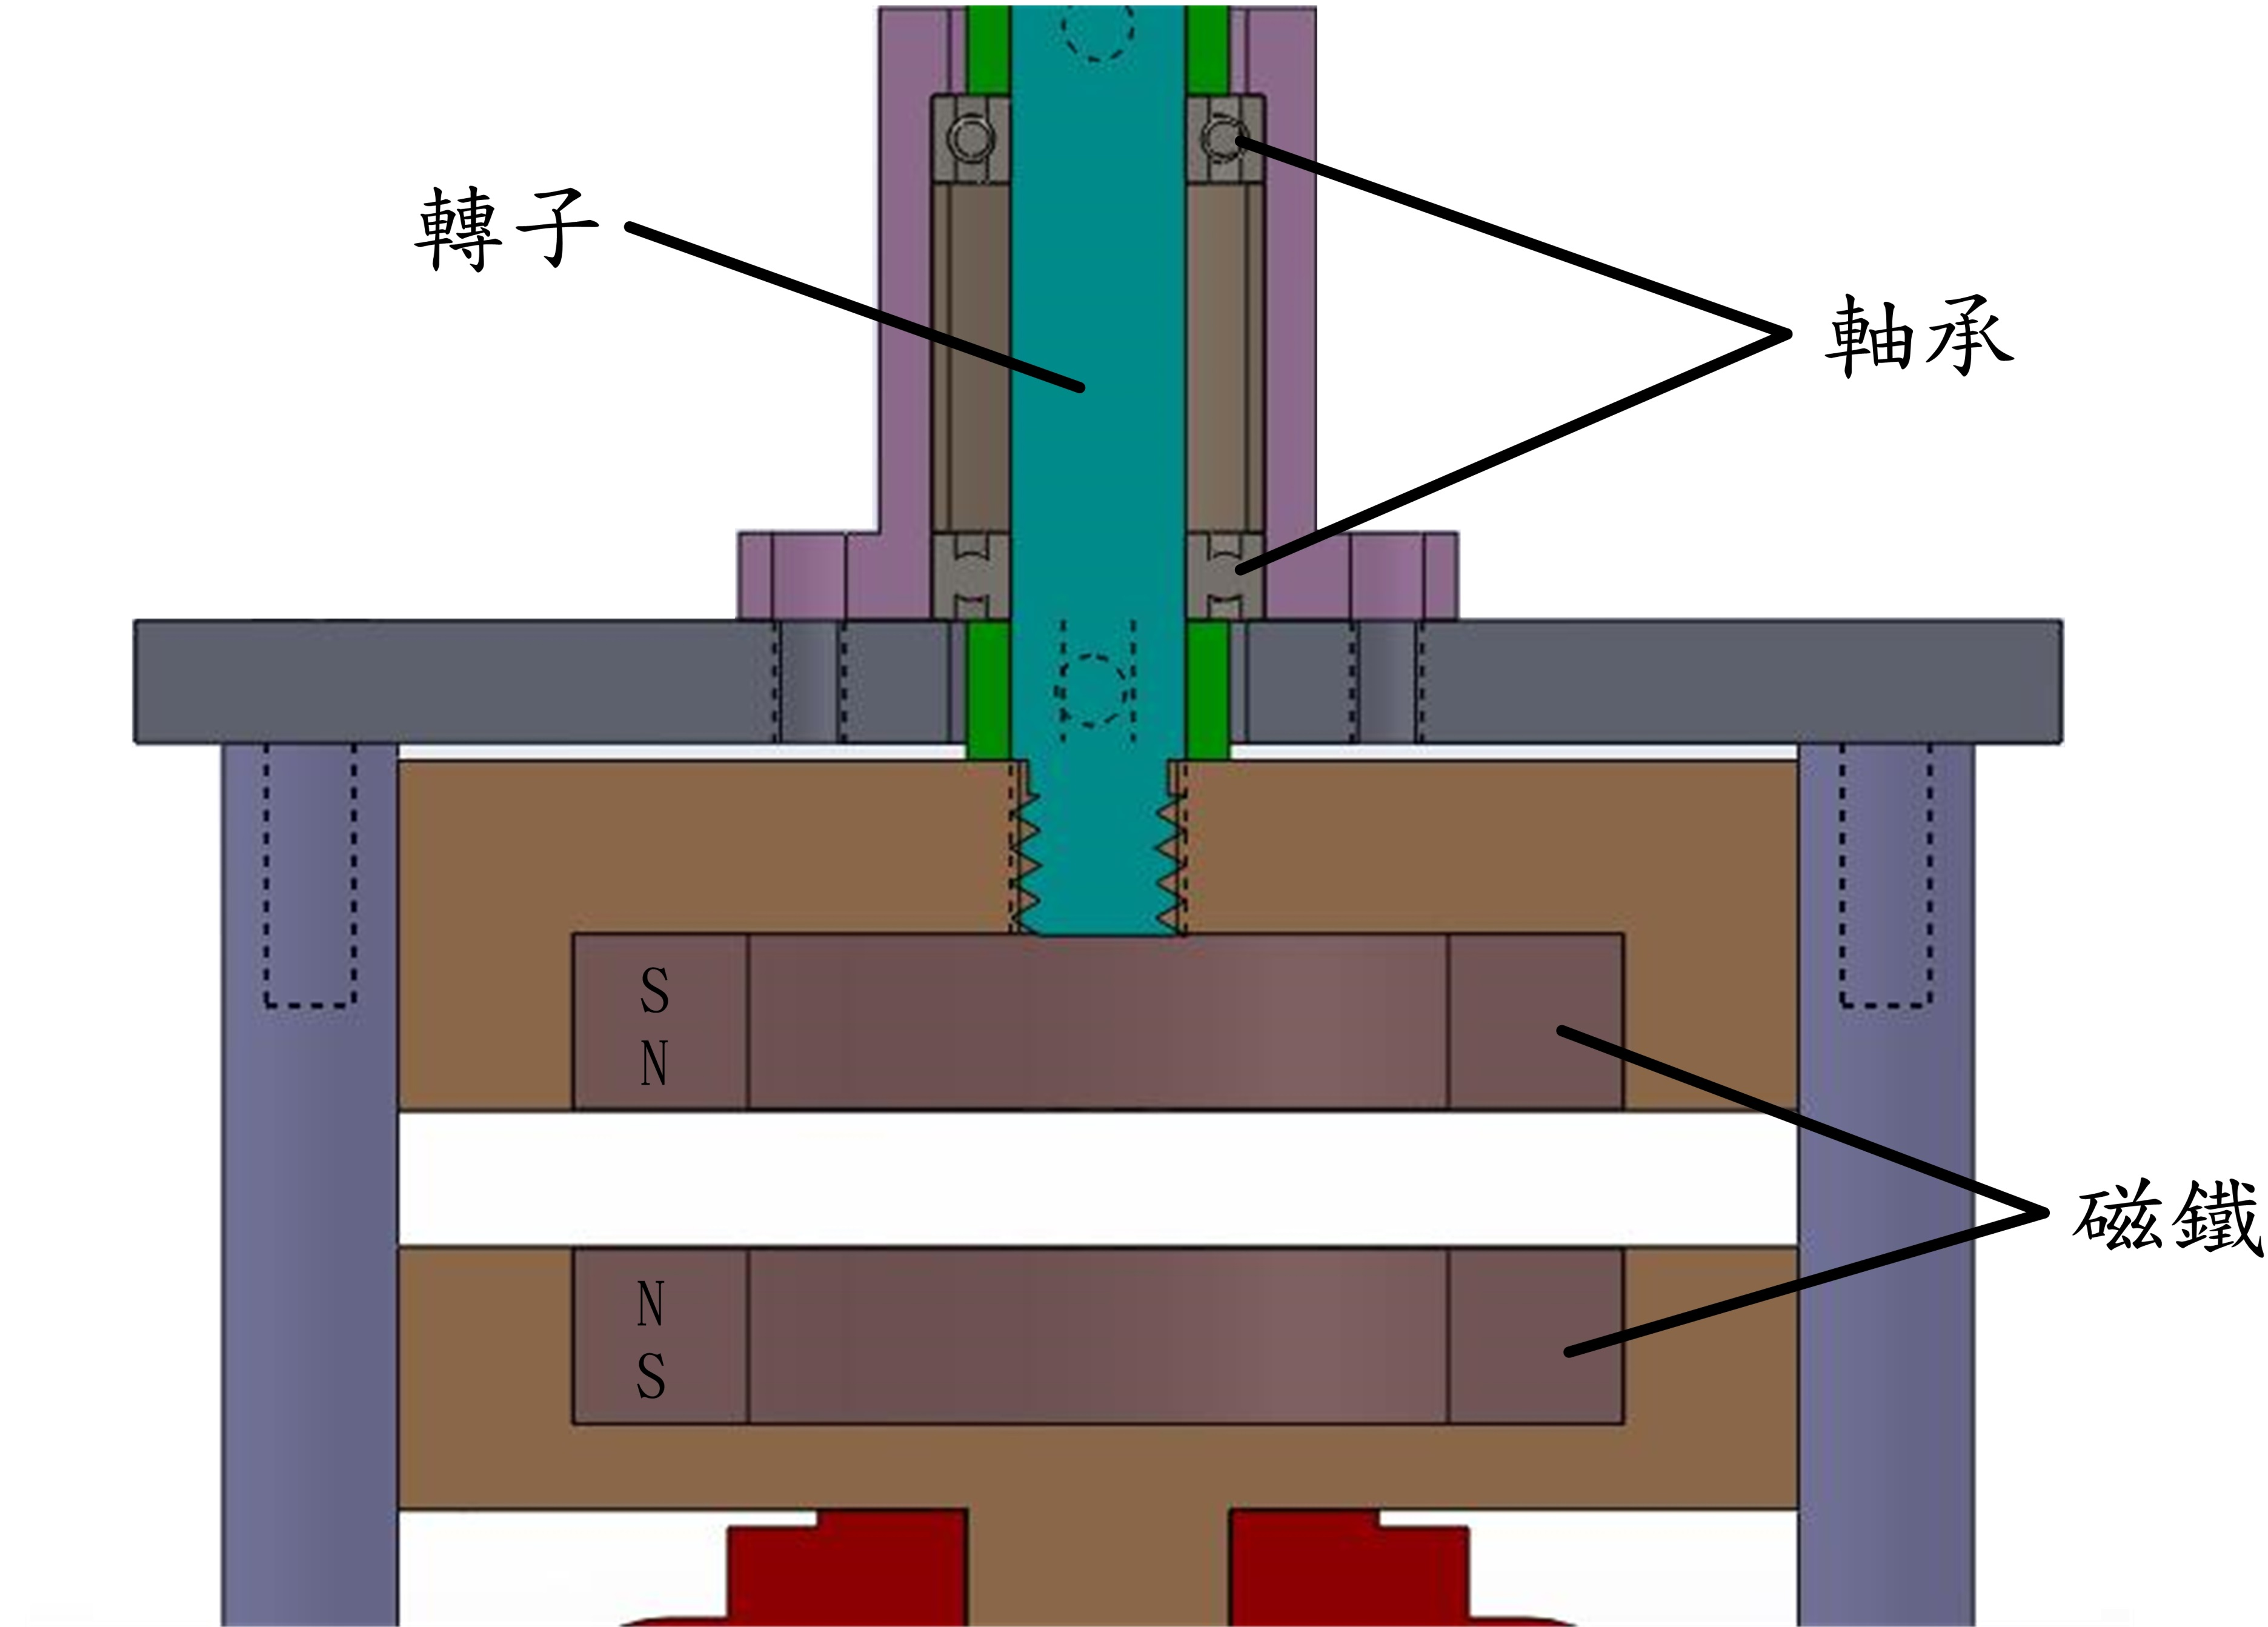
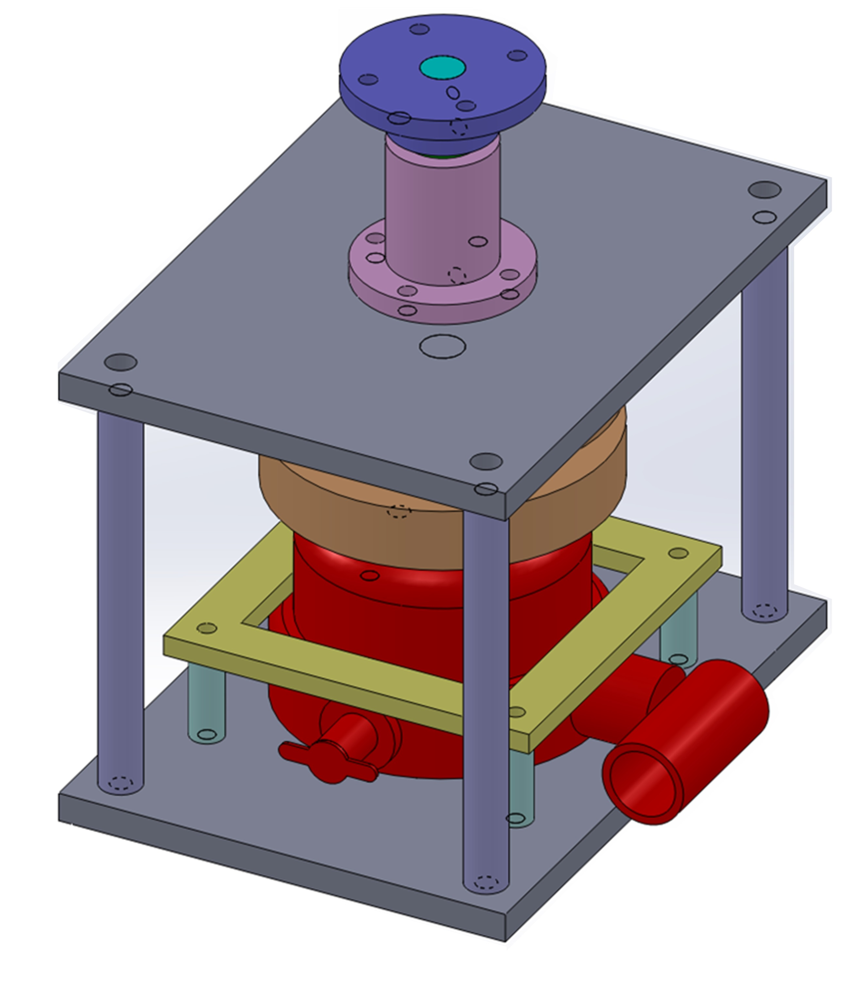
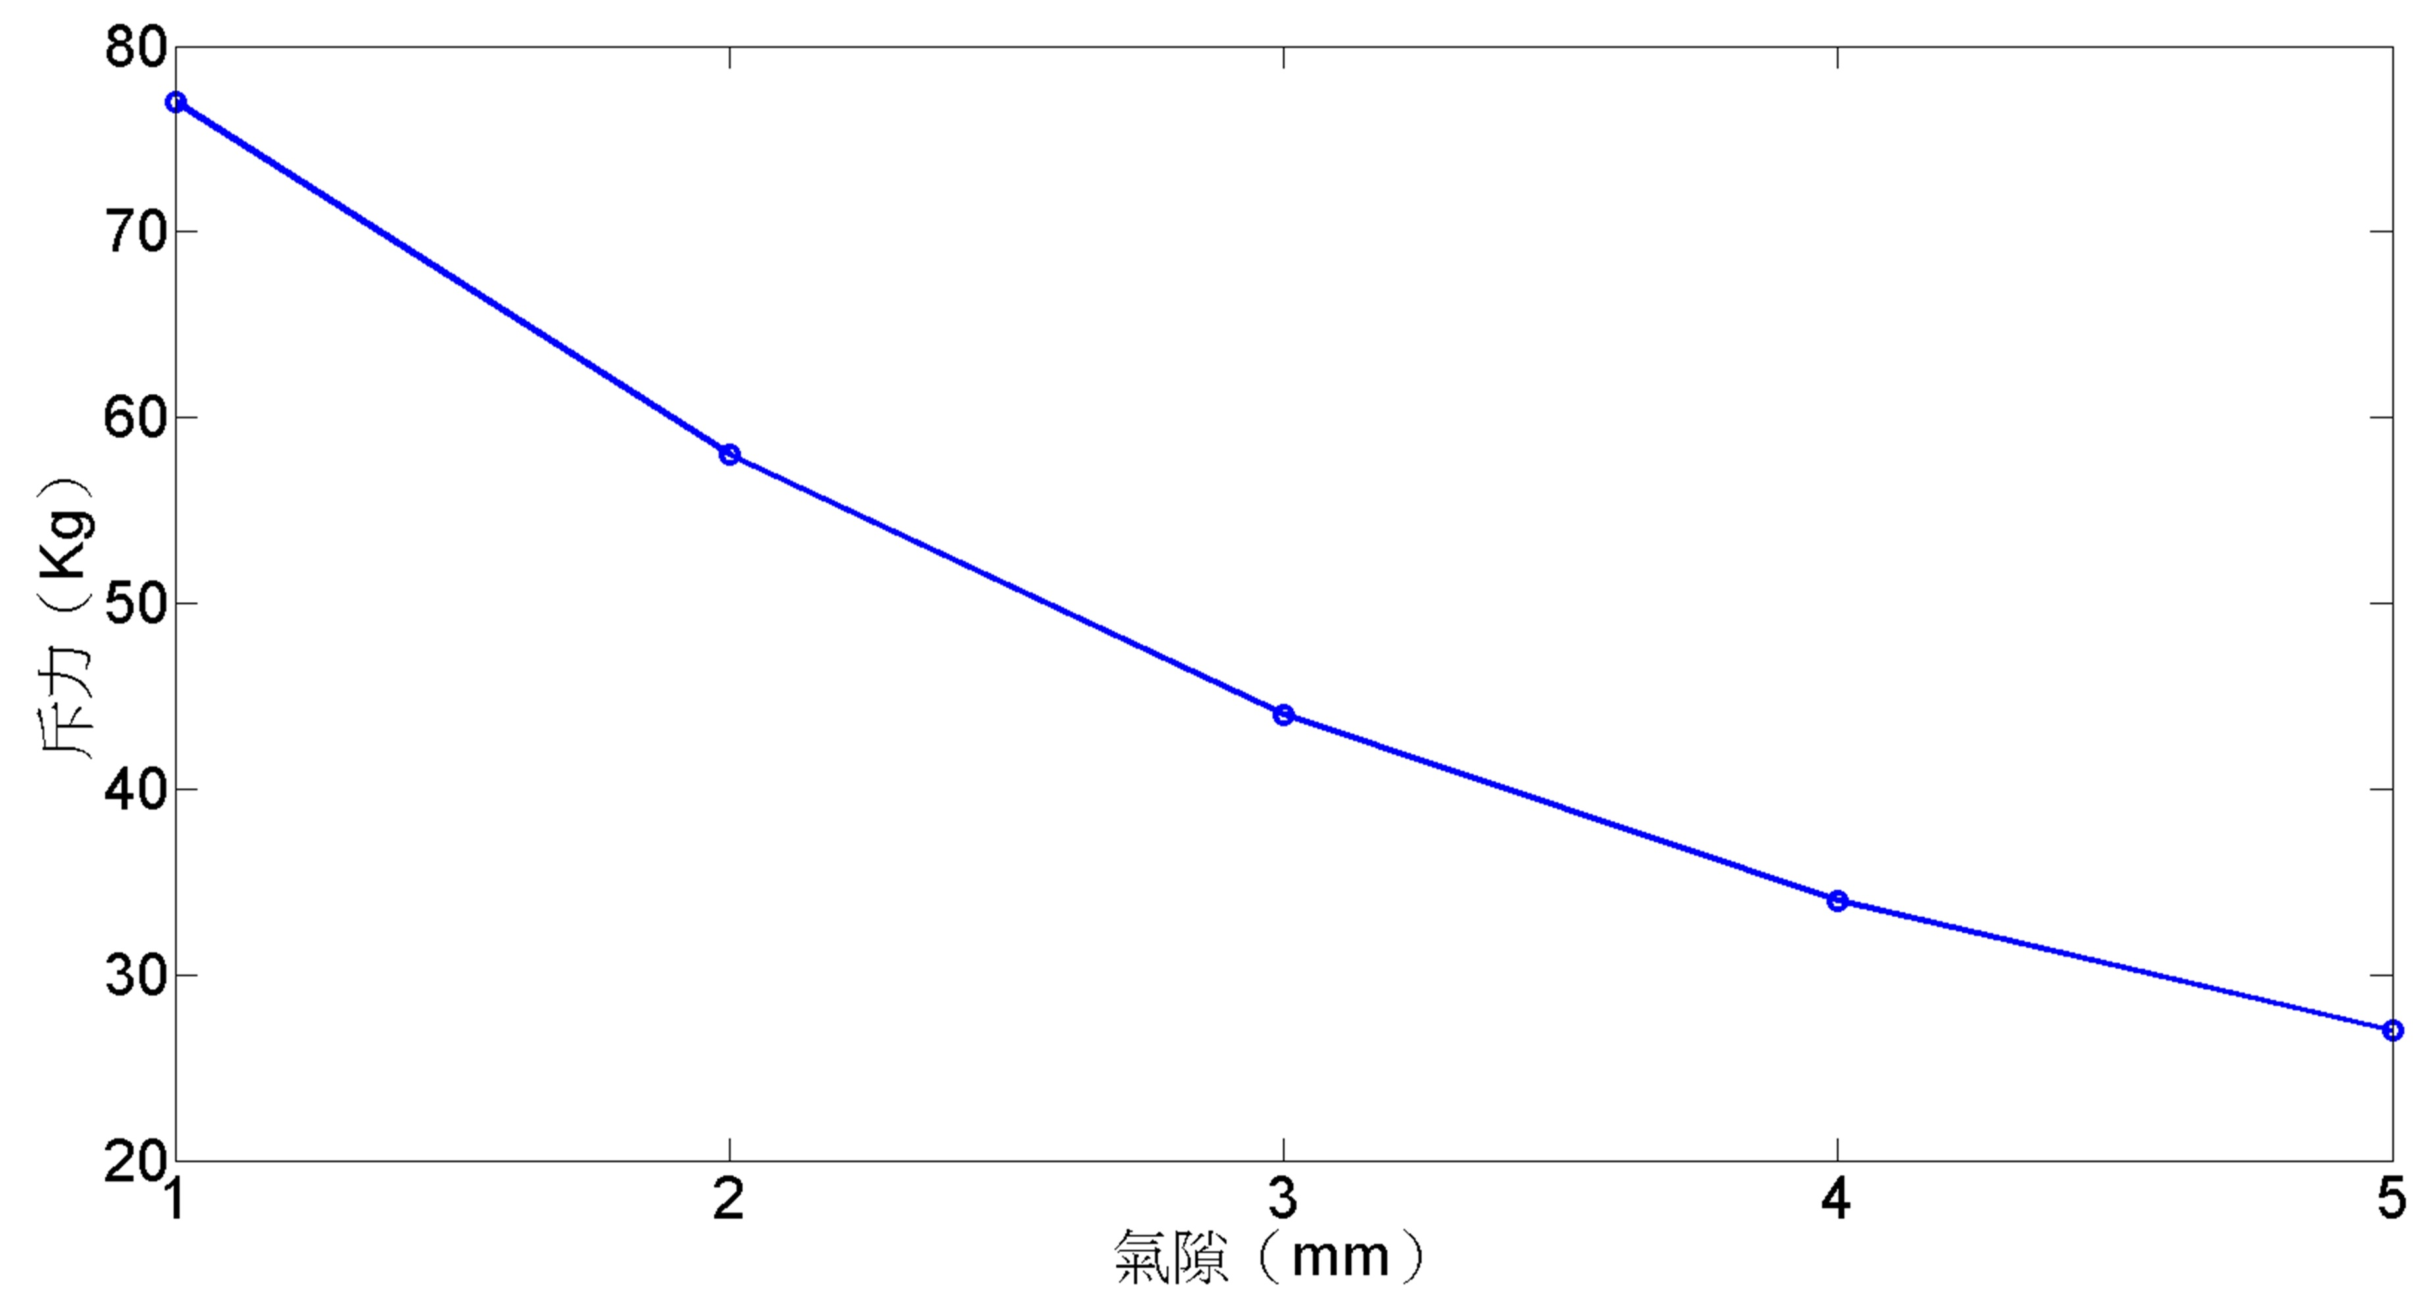
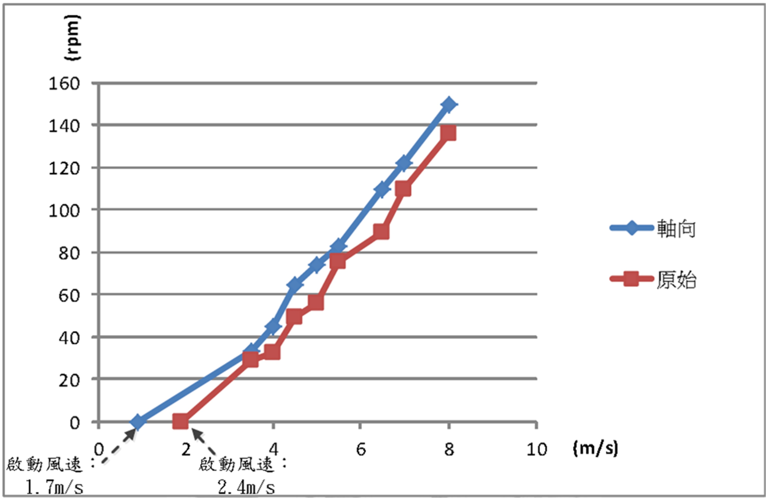
軸向被動式磁浮軸承系統 Axial Passive Magnet Bearing System
范憶華、李應村、王崇駿、廖薏琳
TW I494514 B
一種軸向被動式磁浮軸承系統，其使用非接觸式永磁軸承之無摩擦的特性，來減少整個軸承系統中因為摩擦而導致之能量損耗與機械式軸承之耗損等。在此，當機械式軸承被放在兩不同結構之間時，兩個由永磁材料所形成之磁鐵也被機械性連接到此二結構，藉以透過此二磁鐵間之磁場作用來改善此二結構與機械式軸承等之摩擦與損耗等。
將其應用於垂直式小型風力發電機內部之支承部分，藉由被動式磁浮軸承之特性，減少滾珠軸承因摩擦而導致之能量損耗使啟動風速降低，並且提升風力發電機組之壽命與減少維修成本。
軸向被動式磁浮軸承結構
磁浮設備整體示意圖
氣隙與磁力關係
負載10Ω下平均風速與轉速折線圖
中原大學產學經營暨專利技轉中心 TEL：03-2651831~4 FAX：03-2651809

